Slide 1
Virtual Histology (VI_HI)
Attività
Configurazione a bassa risoluzione (PITCH) completata
Configurazione ad alta risoluzione (VI_HI) entro fine 2025
occorre:
- disegnare I frames dei nuovi reticoli
- integrare la DAQ del rivelatore Hamamatsu
- completare il disegno della board per ARCADIA

Slide 2
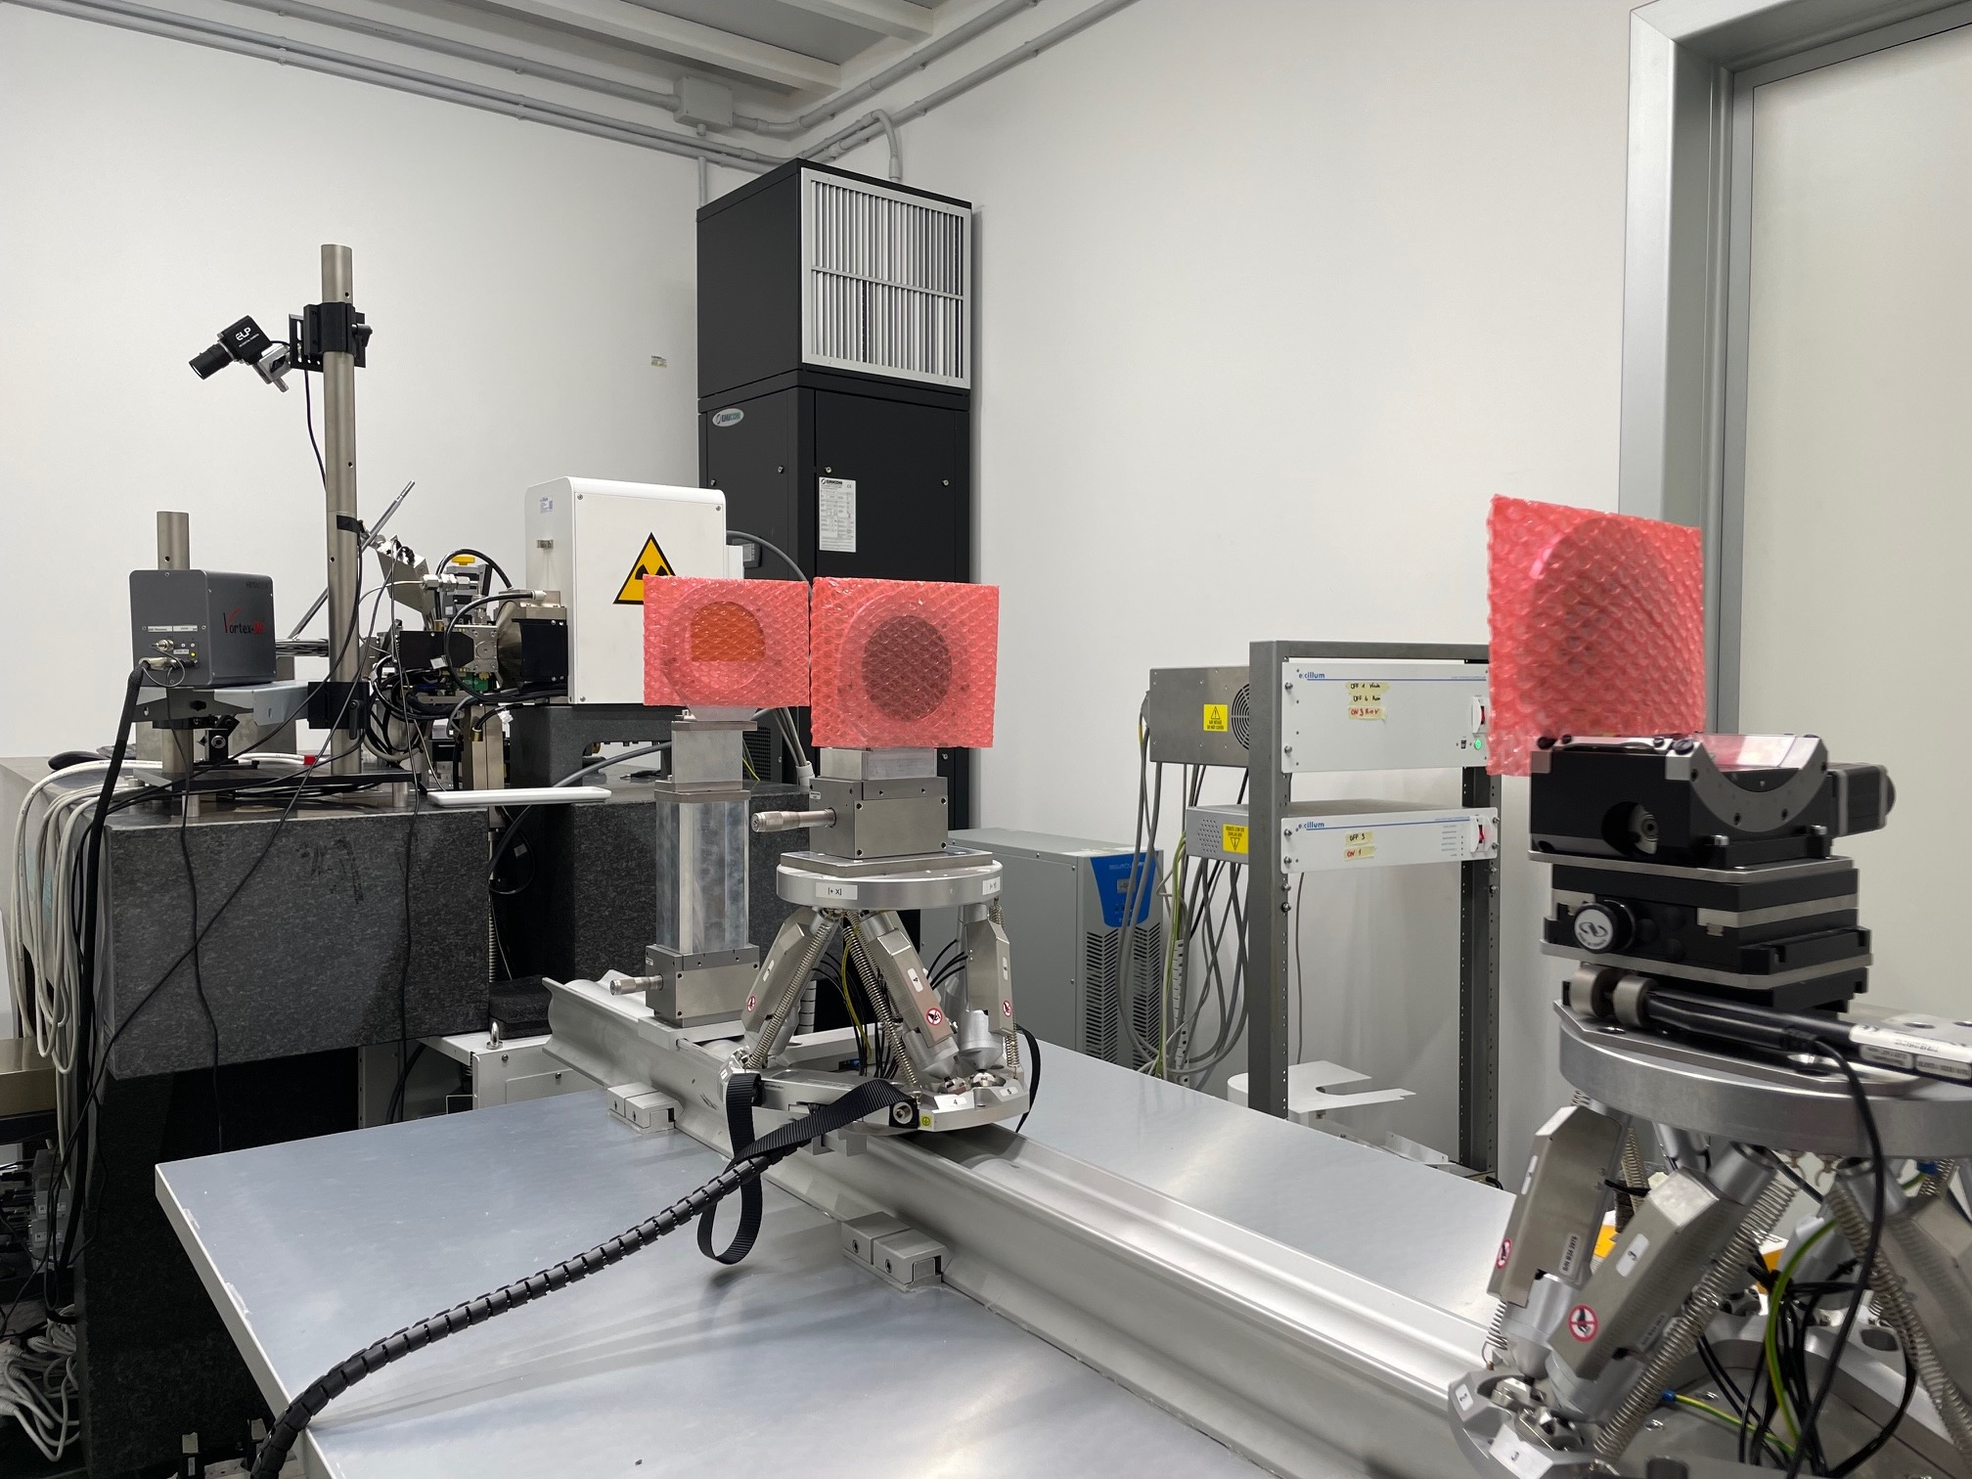
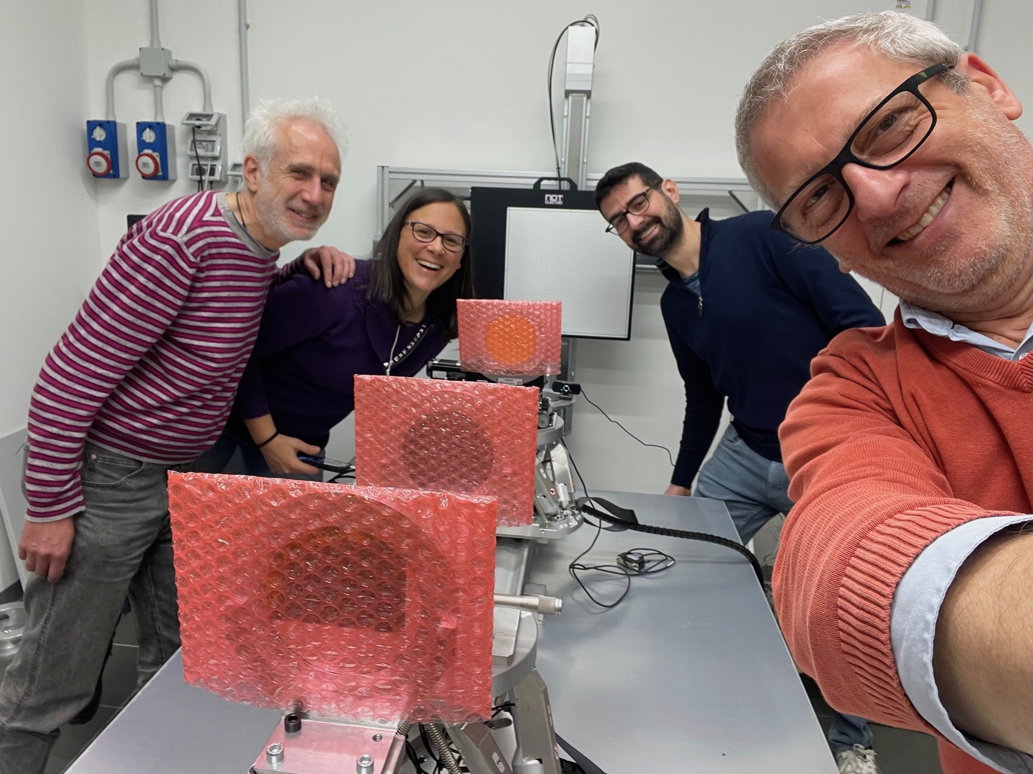
Virtual Histology (VI_HI)

Slide 3
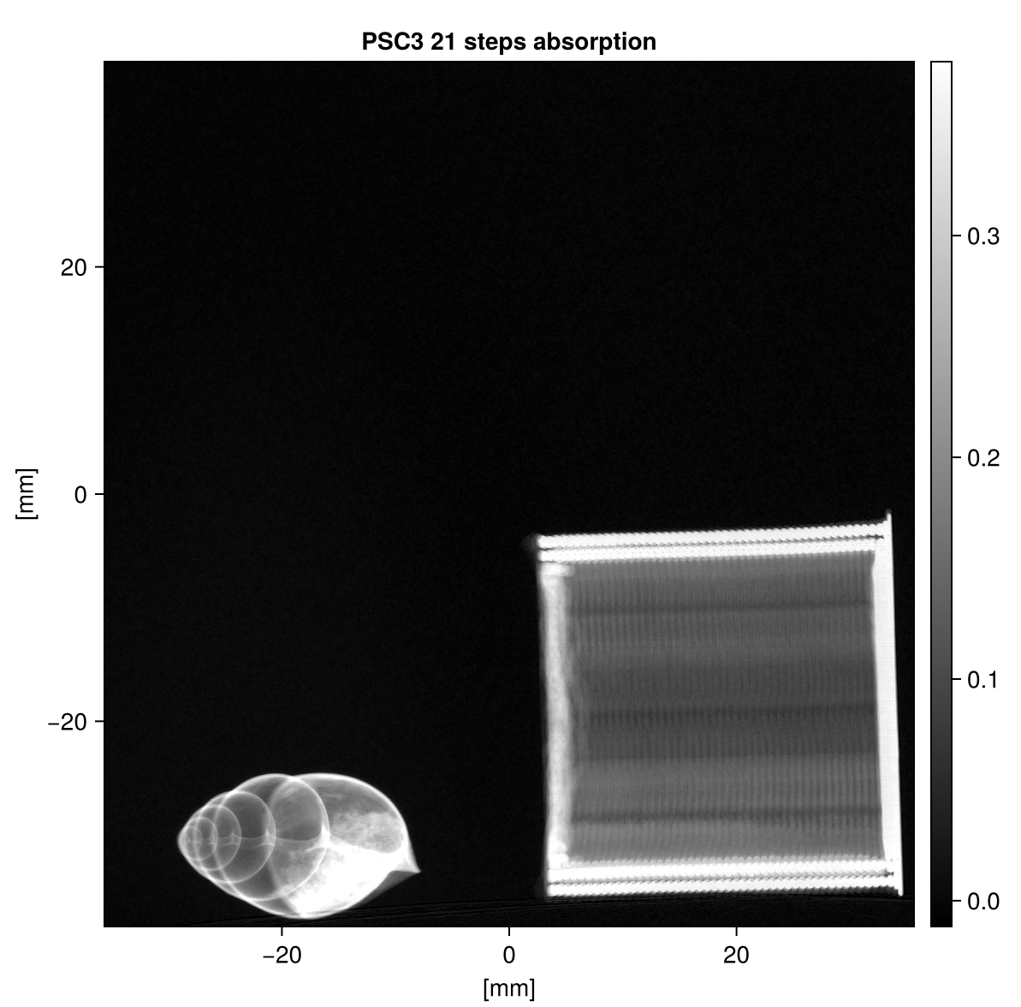
Immagini cubetto PLA 20% + conchiglia: assorbimento
pixel size: 49.5 μm

Slide 4
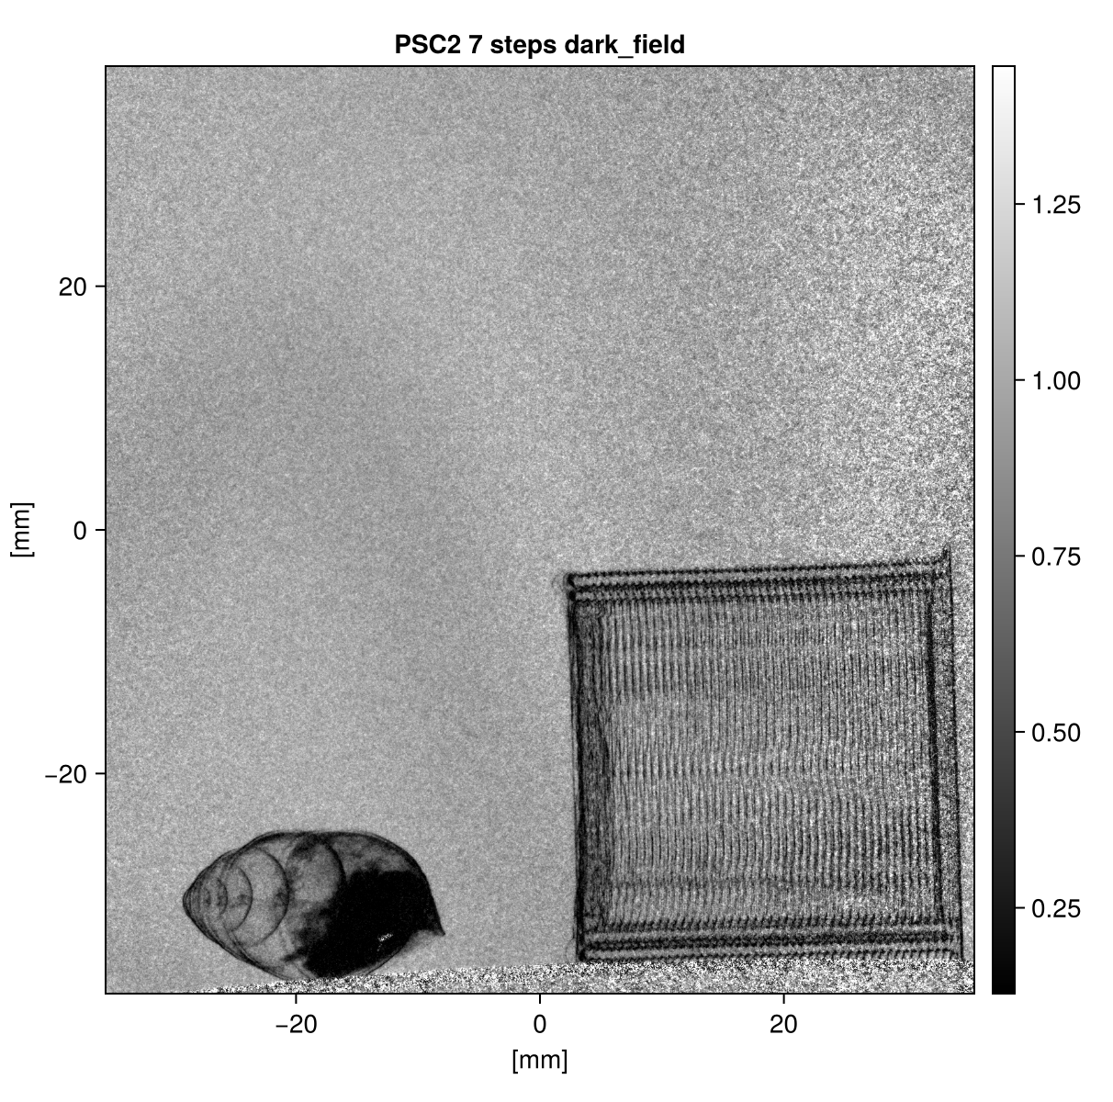
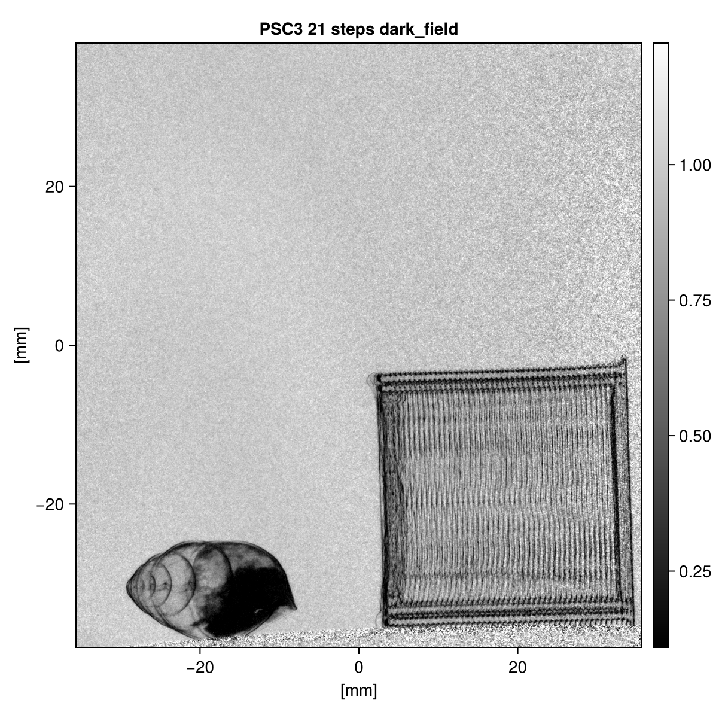
Immagini cubetto PLA 20% + conchiglia: dark field
pixel size: 49.5 μm

Slide 5
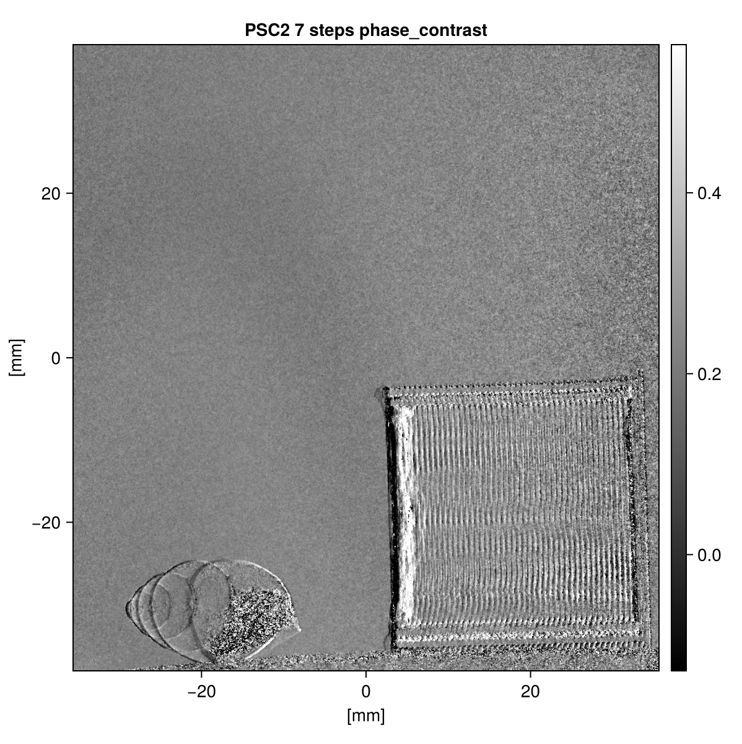
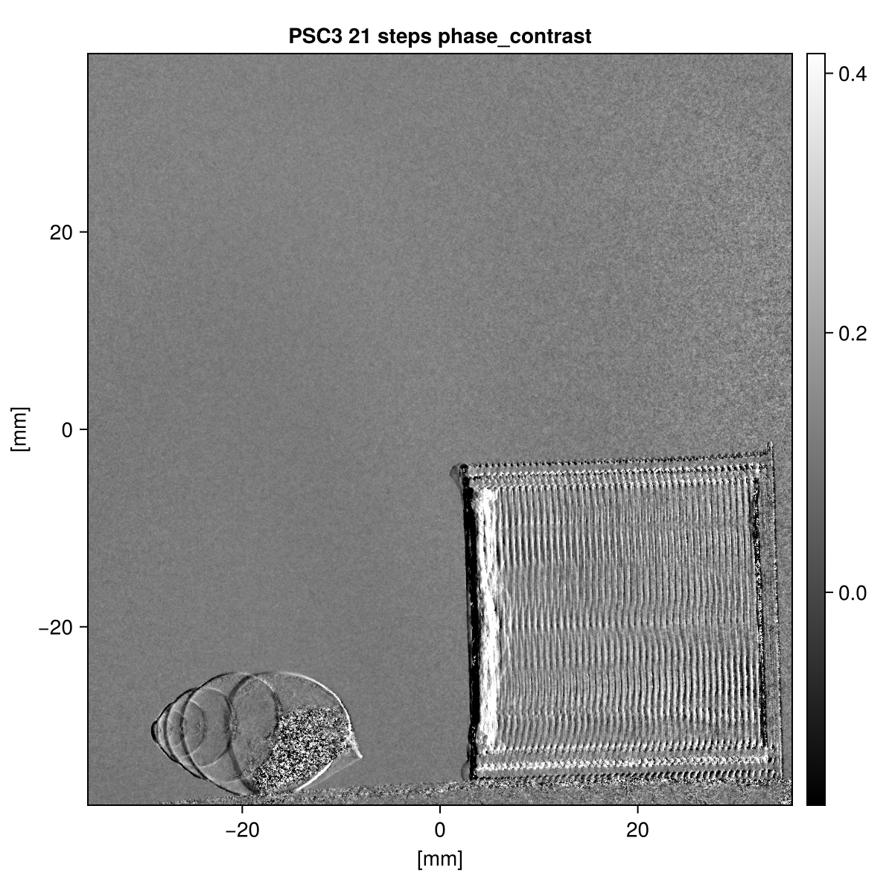
Immagini cubetto PLA 20% + conchiglia: phase contrast
pixel size: 49.5 μm

Slide 6
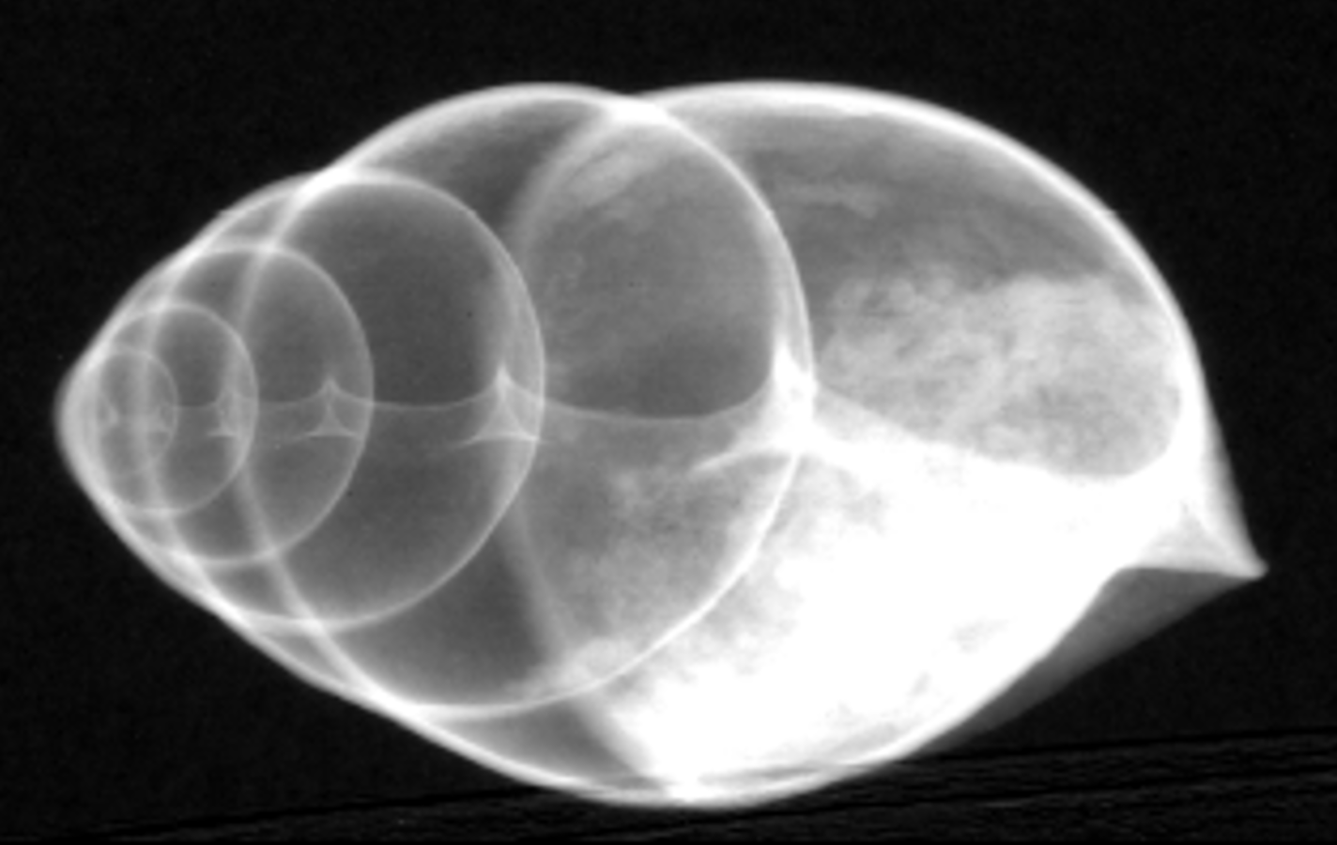

Slide 7
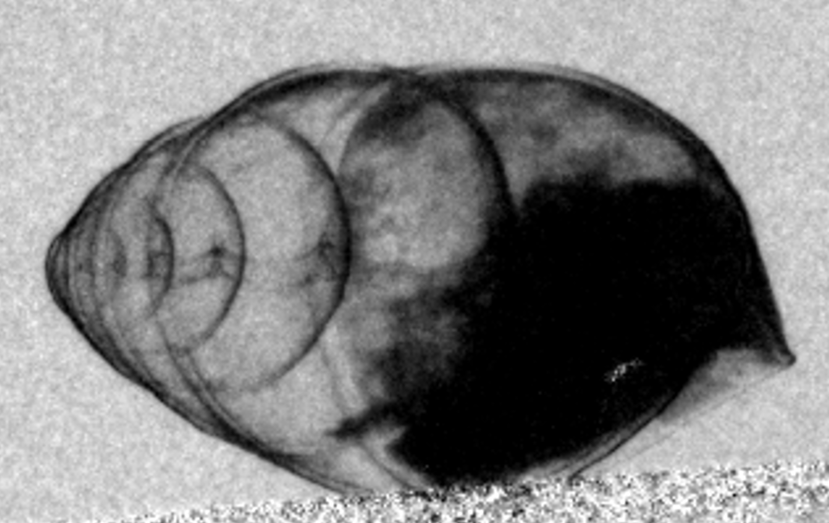

Slide 8
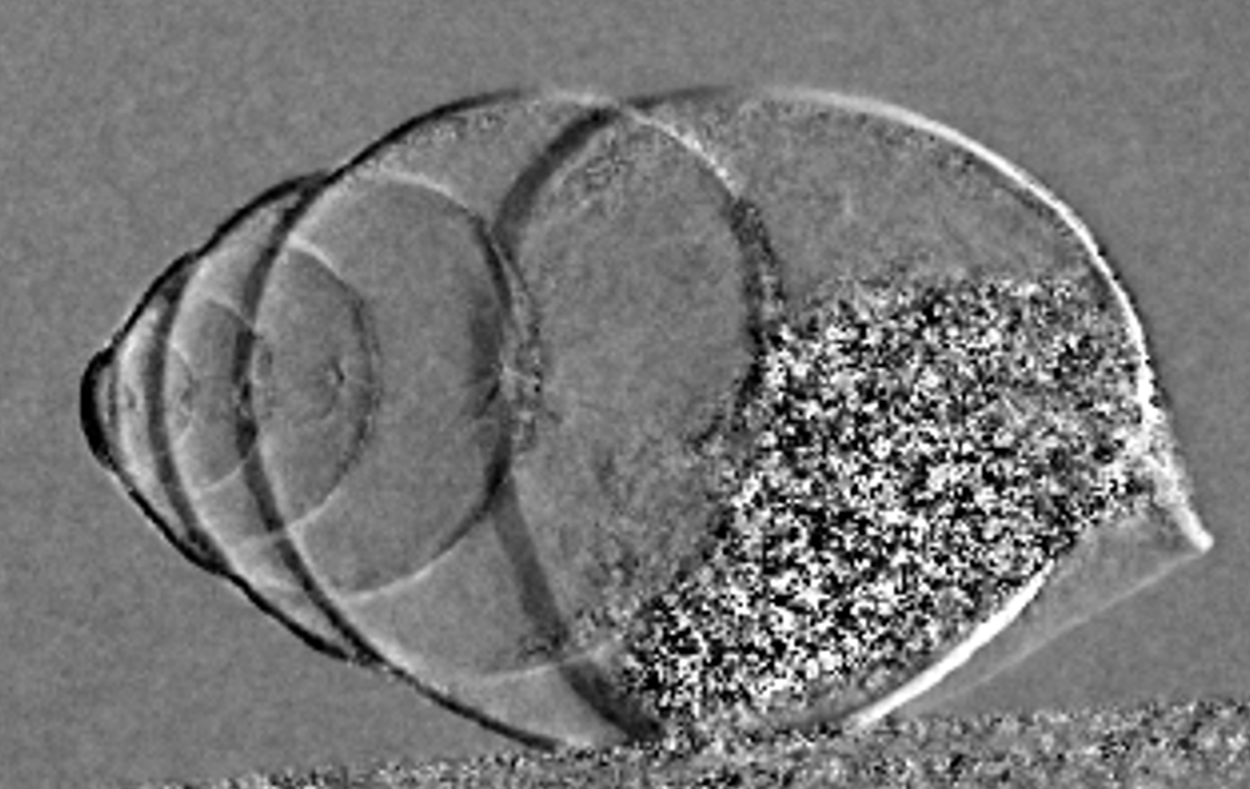

Slide 9
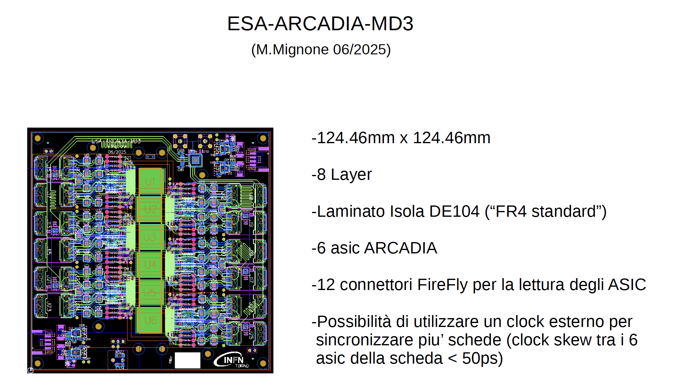
ARCADIA board

Slide 10
Virtual Histology (VI_HI)
Richieste servizi 2026
Primi mesi dell’anno
- 2 settimane: disegno meccanico per integrazione della board con 6 rivelatori ARCADIA sulla linea Metal Jet
- 1 settimana: realizzazione pezzi

